Slide 1
1С:УПРАВЛЕНИЕ ПТИЦЕФАБРИКОЙ
Эффективное управление
птицефабрикой с помощью отраслевого
решения
«1С:Управление птицефабрикой»

Slide 2
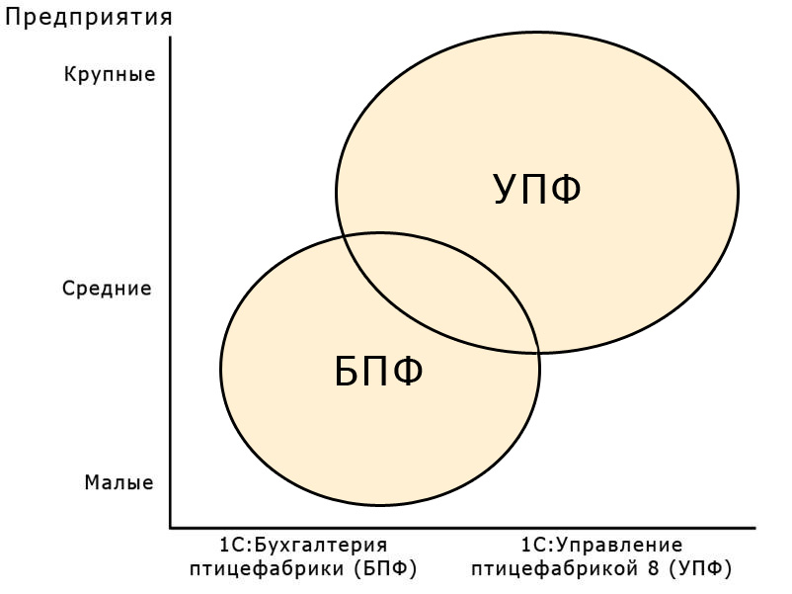
Птицеводство
Решения для автоматизации предприятий различного уровня отрасли птицеводства представлены линейкой «1С:Птицеводство».

Slide 3
Целевая аудитория
На кого рассчитан данный программный продукт:
Средние и крупные птицефабрики яичного, бройлерного направления и замкнутого цикла;
Инкубаторно-птицеводческие станции;
Птицеплемрепродукторы;
Агрохолдинги, имеющие в своем составе птицеводческие предприятия;
Другие предприятия отрасли птицеводства.
Notes:
3
3

Slide 4
Основные бизнес-процессы
Решение «1С:Управление птицефабрикой 8» предназначено для автоматизации основных бизнес-процессов, в частности:
планирования;
производства;
управления персоналом;
управления автотранспортом;
управление торговлей и т.д.
Продукт разработан на базе типовой конфигурации «1С:Управление производственным предприятием 8».
4
Notes:
4
4

Slide 5
Концепция построения решения
Концепция построения решения
1С:Управление птицефабрикой 8
Управление птицеводством
Планирование отраслевых производственных процессов
Учет производства комбикормов
Управление автотранспортом
Типовой функционал УПП
Решение «1С:Управление птицефабрикой 8» включает в себя как функционал решения «1С:Управление производственным предприятием 8», так и ряд отраслевых подсистем.

Slide 6
Типовой функционал
Типовой функционал «1С:Управление производственным предприятием 8»
Управление данными об изделиях
Расчет зарплаты
Планирование продаж, производства, закупок
Управление заказами
Управление отношениями с покупателями и поставщиками
Ценообразование
Управление производством
Управление взаиморасчетами
Управление складом (запасами)
Управление оборудованием и его обслуживанием
Управление розничной торговлей
Управление денежными средствами
Бюджетирование
Управление персоналом
Бухгалтерский и налоговый учет
Учет по международным стандартам

Slide 7
Планирование
Планирование
Подсистема «Планирование в птицеводстве» позволяет:
Формировать планы инкубации, посадки птицы и планировать занятость птичников и инкубаториев;
Организовывать посменное планирование;
По данным о посадке птицы получать прогнозируемые значения объема поголовья, падежа, привеса, потребления корма, яйценоскости.

Slide 8
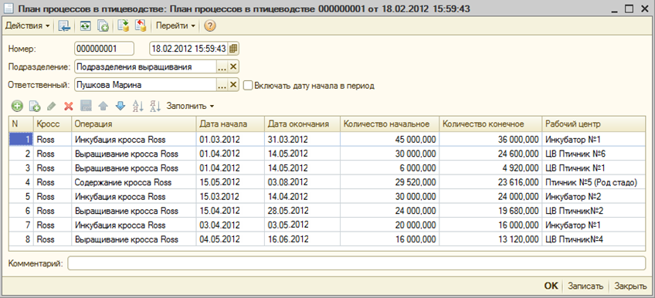
Планирование
В документе «План процессов в птицеводстве» хранятся данные о планируемых операциях инкубации, выращивания и содержания птицы.

Slide 9
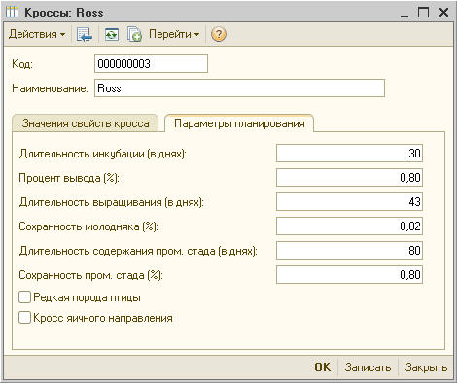
Планирование
Для автоматического расчета плана по отраслевым производственным процессам используются:
Плановые значения показателей кроссов (сохранность молодняка, длительность инкубации, % вывода и т.д.)

Slide 10
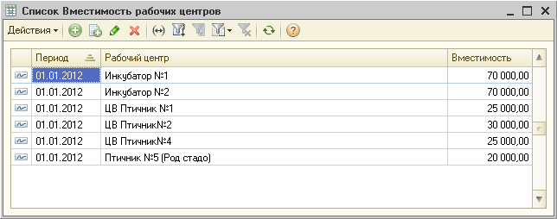
Планирование
Вместимость птичников и инкубаториев (объем может меняться в течение года, например в зависимости от сезона)

Slide 11
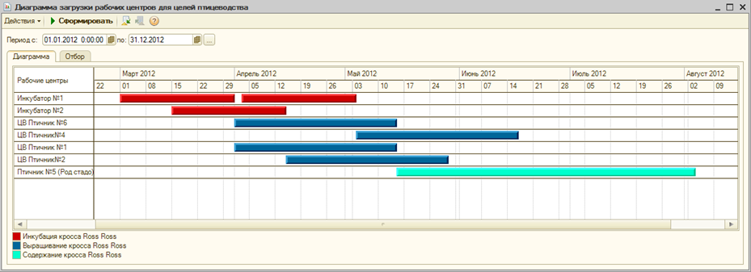
Планирование
Для получения наглядной и сводной информации по загрузке подразделений отраслевыми производственными процессами используется отчет «Диаграмма загрузки рабочих центров птицефабрики».

Slide 12
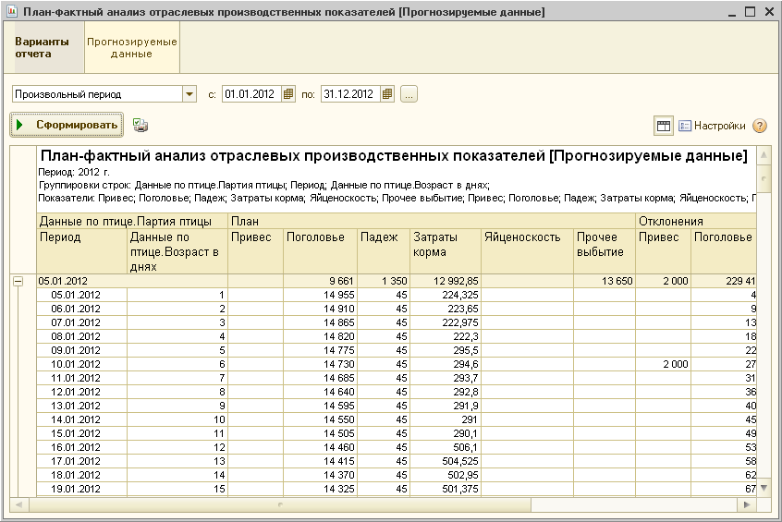
Планирование
Решение «1С:Управление птицефабрикой 8» на основании данных о посадке птицы и введенных нормативах кросса позволяет автоматически рассчитать ожидаемые показатели по партии птицы: падеж, ожидаемый размер поголовья, затраты корма, яйценоскость, привес на будущие периоды.

Slide 13
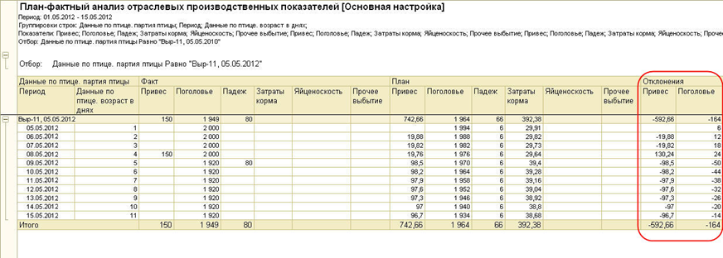
Планирование
Отчет «План-фактный анализ отраслевых производственных показателей» позволяет сравнить прогнозируемые значения показателей с фактическими результатами и рассчитать отклонение.

Slide 14
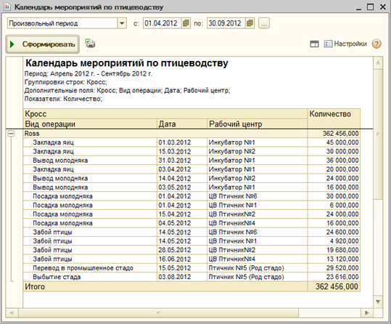
Планирование
Запланированные отраслевые мероприятия (например, закладка яиц, вывод молодняка, плановый забой) с датами их проведения представлены в «Календаре мероприятий по птицеводству».

Slide 15
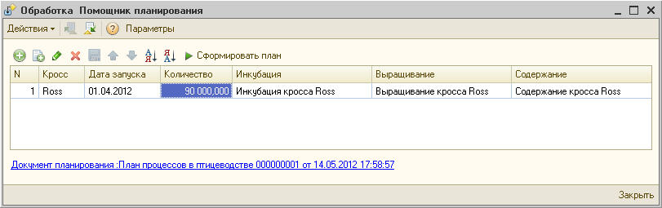
Планирование
Автоматический расчет планируемых отраслевых производственных процессов осуществляется с помощью обработки «Помощник планирования в птицеводстве». Она определяет перечень операций, подлежащих планированию, а также центры, на которых они должны выполняться, даты их начала и окончания и объем их загрузки.

Slide 16
Планирование
Посменное планирование производства
В данной подсистеме формируется детальный посменный график производства и потребления, проводится оценка его исполнимости с учетом запланированной загрузки ресурсов:
планирование с учетом доступности мощностей в подпериодах планирования и изменений сводной длительности операций по технологическому дереву. В случае недостаточности мощностей в подпериодах осуществляется перенос планируемых операций в подпериоды с доступными свободными мощностями;
формирование детального план-графика производства и операций;
планирование "поверх" существующих планов производства и операций или полное перепланирование;
возможность планирования операций для территориально удаленных подразделений;
планирование с учетом времени транспортировки между складами и подразделениями.

Slide 17
Производство
Производство
Основные отраслевые потребности предприятий отрасли птицеводства:
возможность отражения отраслевых производственных этапов: учет процессов инкубации, выращивания, содержания промышленного (родительского) стада, сбор яйца, мясопереработка;
ведение учета птицы в 2-х единицах измерения (по головам и весу одновременно), гибкая настройка разреза для расчета себестоимости;
ведение учета поголовья (использования партий птицы и яйца), расчет отраслевых производственных показателей;
планирование отраслевых производственных процессов;
автоматический расчет таких отраслевых показателей, как привес, количество кормо-дней, сохранность, яйценоскость и т.д;
учет кормов;
выбор методики учета затрат.

Slide 18
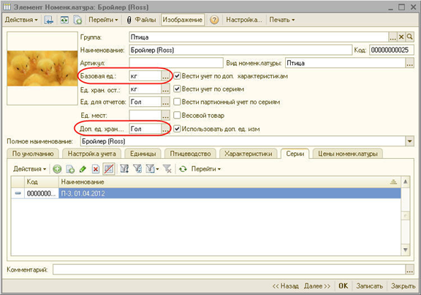
Производство
Ведение учета птицы в 2-х единицах измерения: по головам и весу. Единица измерения, указанная в качестве основной используется для целей расчета себестоимости.

Slide 19
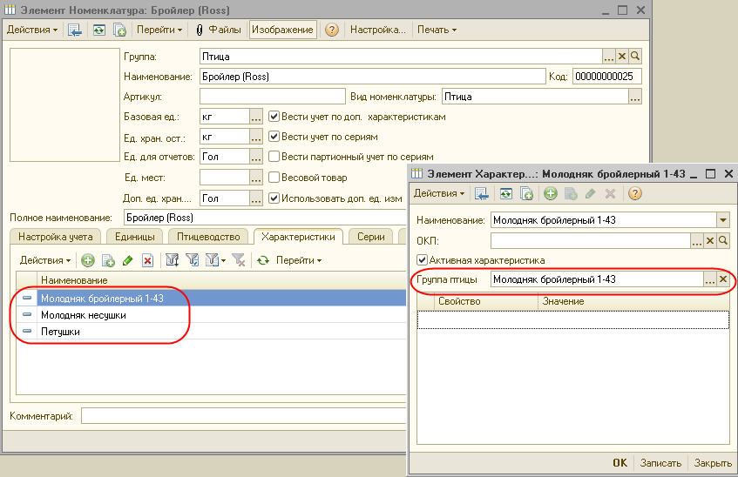
Производство
Ведение учета птицы по характеристикам и половозрастным группам.

Slide 20
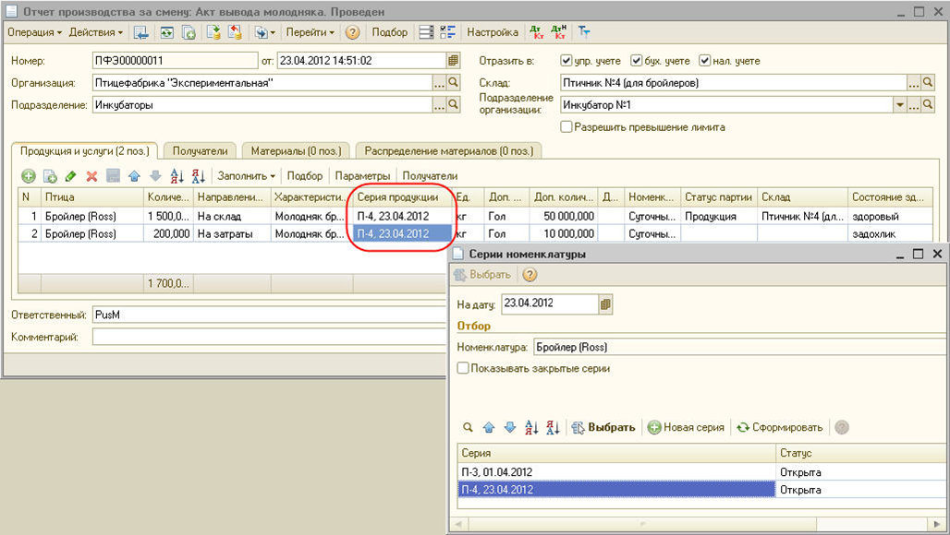
Производство
Ведение учета птицы по партиям. Для учета птицы по партиям используется механизм серий. Партии определяются в момент посадки птицы.

Slide 21
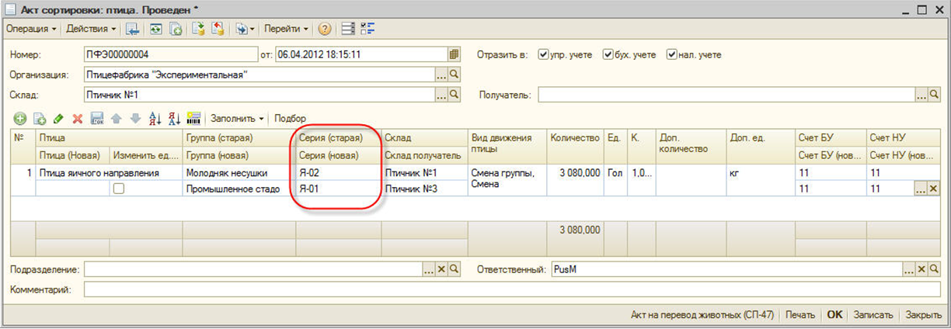
Производство
Реализованы возможности:
автоматического определение закрытых партий с целью ограничения изменения данных по ним и использование признака в качестве отбора в отчетах;
изменения партий (например, при переводе птицы в промышленное стадо по окончании периода выращивания);

Slide 22
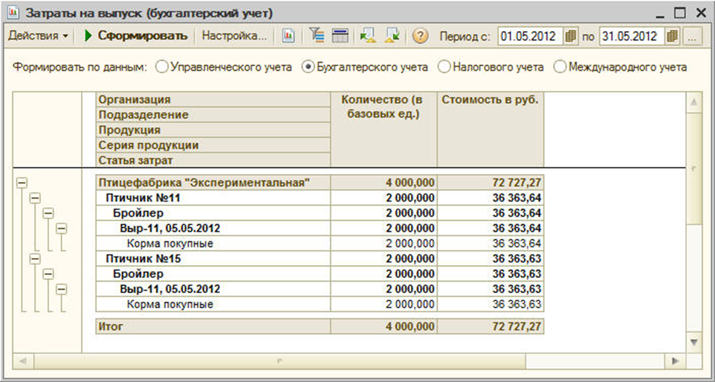
Производство
Возможность расчета себестоимости птицы в разрезе партий;

Slide 23
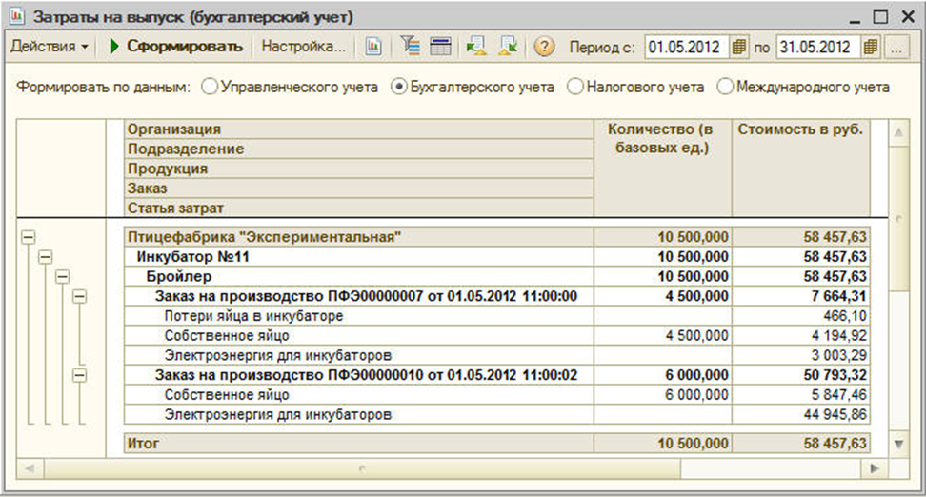
Производство
Ведение учета яйца по характеристикам и категориям;
использование партий закладки для отслеживания яйца, находящегося на инкубации, и возможности расчета себестоимости выведенной птицы в разрезе этих партий.

Slide 24
Производство
В решении «1С:Управление птицефабрикой» реализованы 2 методики учета затрат:
партионный учет;
расширенная аналитика учета затрат (РАУЗ).
Рекомендуется определить используемый метод учета затрат перед началом работы в информационной базе.

Slide 25
Производство
Рекомендации по выбору методики учета затрат
Партионный учет:
значительные колебания стоимости номенклатуры;
незначительный документооборот (документы поступления, реализации, выпуска);
необходимость определения стоимости списания МПЗ по списываемой партии;
РАУЗ:
большой документооборот;
большой объем документов, вводимых «задним числом» (неоперативно);
наличие встречного выпуска;
необходимость отдельного учета ТЗР (использование счета 15 бухгалтерского учета).

Slide 26
Инкубация
Инкубация
Реализация
Выращивание
Склад ГП
Перемещение товаров
Птичник
Перемещение товаров
Перемещение товаров
Акт сортировки яйца
Акт закладки яйца
Акт сортировки яйца
Акт закладки яйца
Акт сортировки (яйцо)
Акт закладки яйца
Акт вывода и сортировки молодняка
Производство
Требование-накладная
Акт выбытия яйца
Требование-накладная
Акт выбытия яйца
Требование-накладная
Акт выбытия яйца
Цех переработки
«1С:Управление птицефабрикой 8» охватывает полный цикл процесса инкубации птицы.

Slide 27
Выращивание молодняка
Выращивание молодняка
Перемещение товаров
Перемещение товаров
Приобретение птицы, услуги
Перемещение товаров
Отражение привеса птицы
Перемещение товаров
Поступление товаров и услуг
Акт взвешивания
Передача цыплят из инкубатора
Перемещение товаров
Передача кормов и прочих затрат
Перемещение товаров
Перемещение товаров
Перемещение товаров
Акт вывода и сортировки молодняка
Птичник
Требование-накладная
Птичник
Птичник
Отражение выбытия птицы по причинам падежа, забоя, перевода в другую группу или подразделение
Перемещение товаров
Перемещение товаров
Перемещение товаров
Перемещение товаров
Птичник
Акт перевода
Акт выбытия птицы
Птичник
Цеха забоя и переработки
«1С:Управление птицефабрикой 8» позволяет отразить все типовые операции по выращиванию птицы.

Slide 28
Содержание материнского и промышленного стада
Содержание материнского и промышленного стада
Перевод во взрослое стадо молодняка
Перемещение товаров
Перевод птицы в другие подразделения и группы
Перемещение товаров
Перемещение товаров
Перемещение товаров
Акт перевода
Акт перевода
Отражение выбытия птицы по причинам падежа, забоя,
Перемещение товаров
Передача кормов и прочих затрат
Перемещение товаров
Перемещение товаров
Перемещение товаров
Акт выбытия птицы
Птичник
Требование-накладная
Птичник
Птичник
Сбор яйца
Перемещение товаров
Перемещение товаров
Птичник
Акт выбытия яйца
Птичник
Цеха переработки
Перемещение товаров
Перемещение товаров
Перемещение товаров
Перемещение товаров
Акт сбора
Акт сортировки
Перемещение товаров
Птичник
Перемещение товаров
Птичник
Перемещение товаров
Яйцесклад

Slide 29
Мясопереработка
Мясопереработка
Забой птицы
Перемещение товаров
Цеха забоя
Перемещение товаров
Акт забоя
Передача продуктов забоя (разделки) на разделку (глубокую переработку)
Перемещение товаров
Перемещение товаров
Перемещение товаров
Птичник
Перемещение товаров
Акт разделки
(Требование-накладная)
Птичник
Реализация товаров и услуг
Склад-холодильник
Передача выпущенных продуктов разделки (глубокой переработки) на склад
Перемещение товаров
Перемещение товаров
Птичник
Перемещение товаров
Перемещение товаров
Птичник
Акт разделки
Отчет производства за смену
Цеха разделки и переработки

Slide 30
Производство
Подсистема «Учет производства кормов» позволяет:
Отразить выпуск корма;
Отразить передачу его птице;
Определять плановую потребность в корме по партиям птицы в зависимости от возраста птицы, ее кросса и ожидаемого размера поголовья.

Slide 31
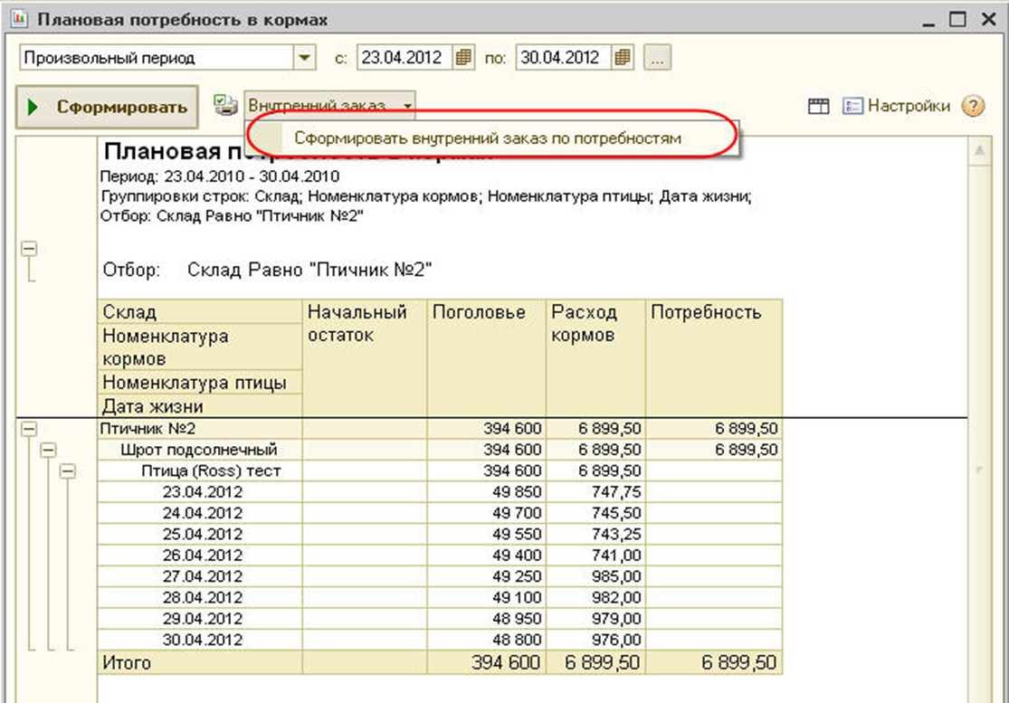
Производство
Отчет «Плановая потребность в кормах» позволяет не только рассчитать необходимый объем корма, но и предоставляет данные о его наличии. Непосредственно из формы отчета автоматически могут быть сформированы документы «Внутренний заказ» на передачу корма в птичники.

Slide 32
Производство
Отраслевые отчеты
«Отчет о движении скота и птицы на ферме» (унифицированная форма СП-51) позволяет получать информацию о движении птицы по направлениям в разрезе половозрастных групп. Может быть сформирован как по всей птицефабрике, так и с отбором по конкретному подразделению;
Отчет «Отчет по выращиванию птицы» предоставляет информацию о движении птицы в разрезе партий выращивания;
Отчеты «Карточка учета движения молодняка» (СП-52) и «Карточка учета движения взрослой птицы» (СП-53) позволяют отследить ежедневное движения птицы в течение месяца по птичнику в целом или с отбором по партии выращивания и автоматически рассчитать ряд необходимых показателей;
Отчет «Расчет прироста живой массы (унифицированная форма СП-44) позволяет отразить привес за период и рассчитать количество кормо-дней
и пр.

Slide 33
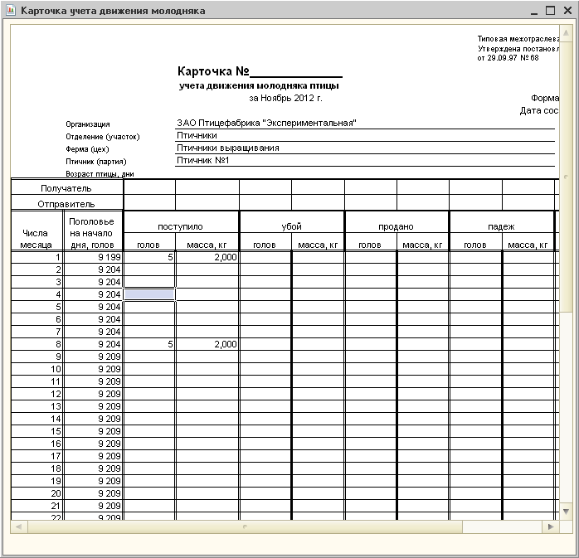
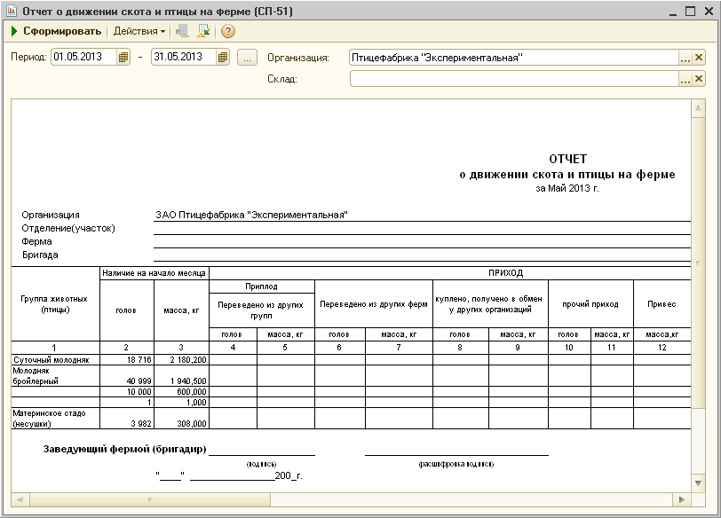
Производство
Отраслевые отчеты

Slide 34
Производство
«Регламентированная отраслевая отчетность» позволяет формировать и автоматически заполнять по данным системы унифицированные формы отчетности для сельхозтоваропроизводителей:
«Отчет о численности и заработной плате работников организации» (5-АПК);
«Отчет об отраслевых показателях деятельности организаций агропромышленного комплекса» (6-АПК);
«Отчет о затратах на основное производство» (8-АПК);
«Сведения о производстве, затратах, себестоимости и реализации продукции растениеводства» (9-АПК);
«Отчет о средствах целевого финансирования» (10-АПК);
«Сведения о производстве, затратах, себестоимости и реализации продукции животноводства» (13-АПК);
«Отчет о наличии животных» (15-АПК);
«Баланс продукции» (16-АПК);
«Отчет о сельскохозяйственной технике и энергетике»(17-АПК).

Slide 35
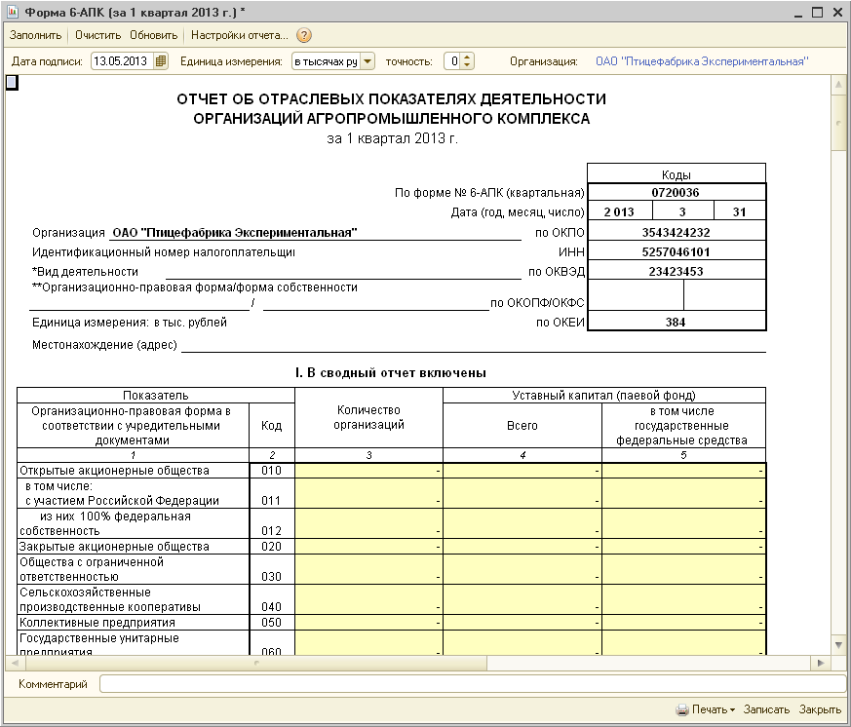
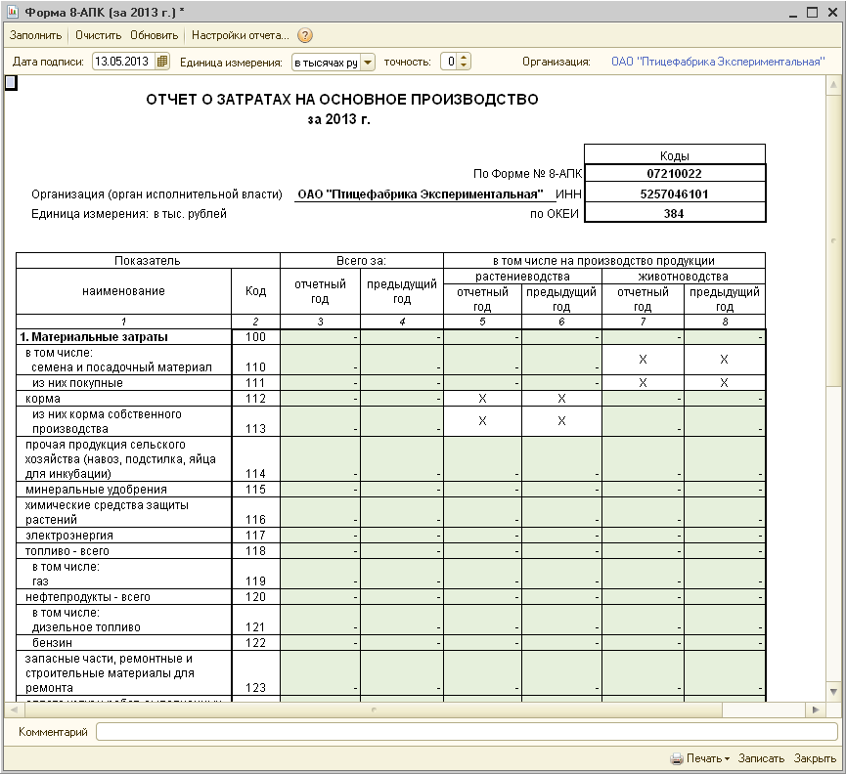
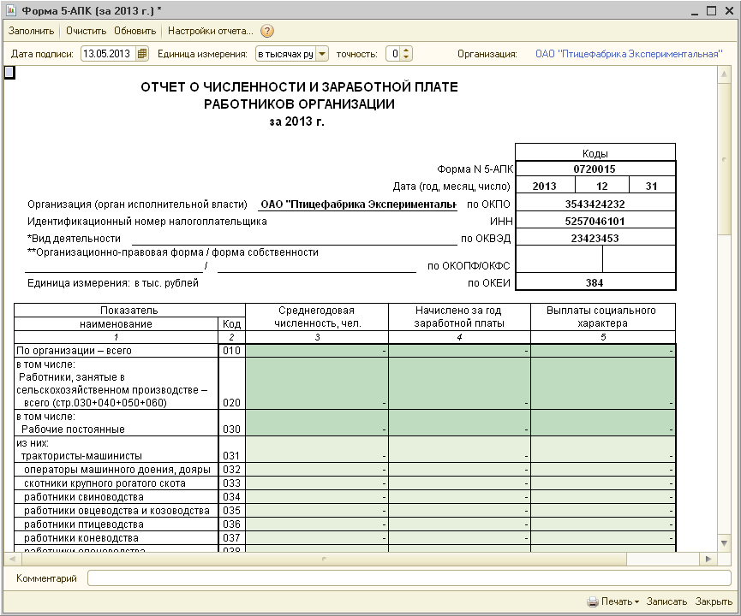
Производство
Регламентированная отраслевая отчетность

Slide 36
Управление персоналом
Управление персоналом
Подсистема предназначена для информационной поддержки кадровой политики компании и автоматизации расчетов с персоналом. В числе возможностей подсистемы:
планирование потребностей в персонале;
ведение штатного расписания организации;
планирование занятости и графика отпусков работников;
решение задач обеспечения бизнеса кадрами – подбор, анкетирование и оценка;
кадровый учет и анализ кадрового состава;
анализ уровня и причин текучести кадров;
ведение регламентированного документооборота;
расчет заработной платы работников предприятия;
автоматический расчет регламентированных законодательством начислений, удержаний и налогов;
автоматический расчет ЕСН и страховых взносов на обязательное пенсионное страхование.

Slide 37
Управление персоналом

Slide 38
Управление персоналом
По накопленным данным о сотрудниках можно построить разнообразные отчеты: списки работников, анализ кадрового состава, отчеты по отпускам (графики отпусков, использование отпусков и исполнение графика отпусков) и т.д.
Подсистема регламентированного кадрового документооборота позволяет автоматизировать кадровые операции в соответствии с действующими нормативными документами:
заключение и ведение трудовых договоров с каждым сотрудником организации;
формирование утвержденных форм по труду;
персонифицированный учет для ПФР;
ведение воинского учета.

Slide 39
Управление персоналом
Расчет зарплаты
Подсистема позволяет автоматизировать весь комплекс расчетов с персоналом, начиная от ввода документов о фактической выработке, оплаты больничных листов и отпусков, вплоть до формирования документов на выплату зарплаты и отчетности в государственные надзорные органы.
Результаты расчета заработной платы отражаются в управленческом, бухгалтерском, налоговом учете с необходимой степенью детализации:
отражение результатов расчета управленческой зарплаты в управленческом учете;
отражение результатов расчета регламентированной зарплаты в бухучете;
отражение результатов расчета регламентированной зарплаты как затрат, принимаемых к учету для целей исчисления налога на прибыль (единого налога). Отражение результатов расчета регламентированной зарплаты для целей исчисления ЕСН.

Slide 40
Управление автотранспортом
Управление автотранспортом
Подсистема «Управление автотранспортом» позволяет:
вести справочную информацию об автомобилях (модель автомобиля, нормы расхода топлива) и учет состояния автотранспорта для обеспечения возможности планирования перевозок ;
вести справочники норм расхода ГСМ, учет поступления и выдачи ГСМ, формировать отчетность по движению ГСМ;
организовать учет работы автомобилей по путевым листам следующих видов: 4П и 4С. На основании учетных данных можно сформировать аналитическую отчетность по пробегу автомобилей и количеству перевезенного груза.

Slide 41
Управление торговлей
Управление торговлей
«1С:Управление птицефабрикой» содержит функциональные модули управления сбытом:
Управление продажами;
Управление отношениями с покупателями;
Ценообразование;
Управление оптовой торговлей;
Управление розничной торговлей;
Управление закупками.

Slide 42
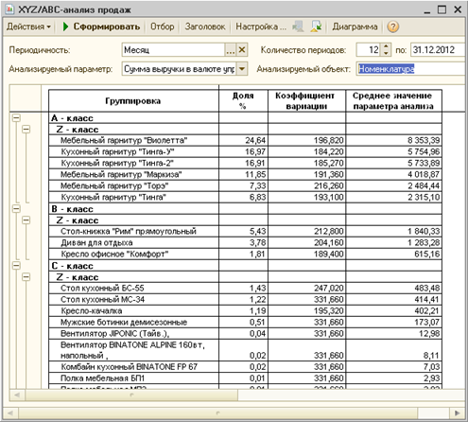
Управление торговлей
Анализ продаж
«1С:Управление птицефабрикой» содержит набор аналитических отчетов, позволяющих обоснованно принимать управленческие решения и планировать деятельность:
Анализ продаж;
Анализ валовой прибыли;
Анализ заказов покупателей;
Анализ причин закрытия заказов;
ABC и XYZ/ABC анализ продаж;
Анализ потребностей в
номенклатуре.
Notes:
1С:Управление птицефабрикой содержит набор аналитических отчетов, позволяющих коммерческому директору обоснованно принимать управленческие решения и планировать деятельность:
1. Анализ продаж;
2. Анализ валовой прибыли;
3. Анализ заказов покупателей;
4. Анализ причин закрытия заказов;
5. ABC и XYZ/ABC анализ продаж;
6. Анализ потребностей в номенклатуре.

Slide 43
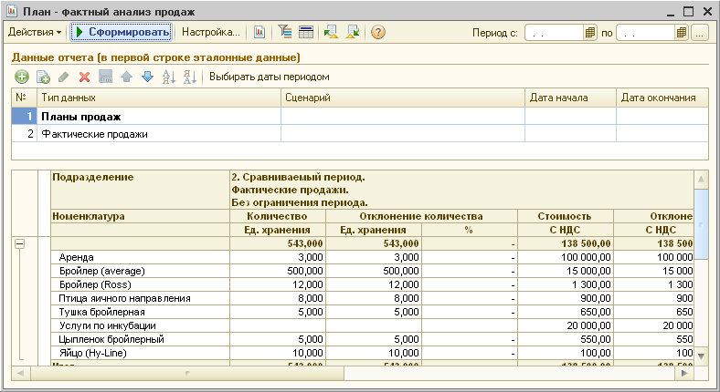
План-фактный анализ продаж
Управление торговлей
Notes:
Для сравнительного анализа запланированных и фактически совершенных продаж служит отчет «План-фактный анализ». Отчет позволяет анализировать данные за любой период в любых комбинациях, например:
1. за один и тот же период: план с одной периодичностью с планами с другой;
2. за один и тот же период: план с фактическими продажами;
3. за различные периоды: план с планами;
4. за различные периоды: план с фактическими продажами;
5. за различные периоды: фактические продажи с фактическими продажами.

Slide 44
Управление торговлей
Управление отношениями с клиентами
«1С:Управление птицефабрикой 8» включает комплекс средств, позволяющих поставить заботу о клиентах на индустриальную основу:
Эффективная работа с клиентами — один из ключевых факторов повышения рентабельности и надежности бизнеса в условиях высокой конкуренции; отслеживать каждое обращение;
Эффективно использовать каждый контакт;
Строить систему взаимоотношений, оптимально организовывая работу с различными категориями клиентов.
Notes:
Эффективная работа с клиентами — один из ключевых факторов повышения рентабельности и надежности бизнеса в условиях высокой конкуренции.
1С:Управление птицефабрикой включает комплекс средств, позволяющих поставить заботу о клиентах на индустриальную основу:
1. отслеживать каждое обращение;
2. эффективно использовать каждый контакт;
3. строить систему взаимоотношений, оптимально организовывая работу с различными категориями клиентов.
Система позволяет оперативно реагировать на запросы клиентов, планировать взаимодействие, оценивать результаты различных маркетинговых и рекламных акций по привлечению клиентов.

Slide 45
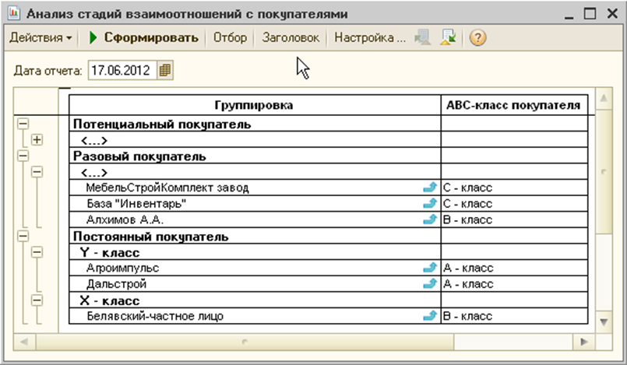
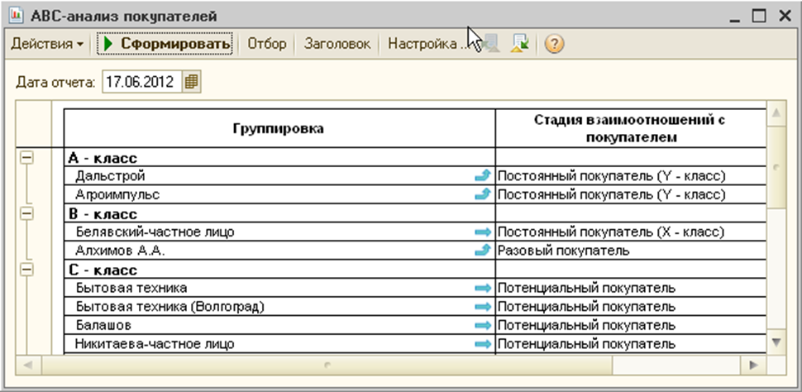
Управление торговлей
Классификация покупателей
«1С:Управления птицефабрикой» классифицирует покупателей:
По степени важности – ABC-классификация;
По стабильности – XYZ-анализ.
Классификация регулярно обновляется в соответствии с развитием истории взаимоотношений с клиентом.
Notes:
Подсистема CRM классифицирует покупателей:
1. по степени важности – ABC-классификация клиентов. В основе принципа лежит правило Паретто. Категория А – клиенты, дающие основной доход. По правилу Парето: 20% клиентов дадут 80% объема продаж. Категория В – это те, кто дает 15% и С – 5%. Распределение клиентов по процентам дохода настраивается индивидуально;
2. по стабильности – XYZ-анализ. Клиенты распределяются по стабильности. Категория X делает закупки ежемесячно, Y - ежегодно, Z – совершили разовую закупку. Периодичность также настраивается индивидуально.
Классификация регулярно обновляется.
Менеджеры по продажам получают сведения о том, с каким типом клиента они общаются и могут оперативно планировать свои трудозатраты на работу с ним.

Slide 46
Управление торговлей
Ценообразование
«1С:Управление птицефабрикой 8» позволяет эффективно управлять ценовой политикой предприятия:
Назначать оптимальные отпускные цены;
Устанавливать гибкие скидки и наценки;
Хранить, анализировать и использовать для планирования цены поставщиков;
Хранить и анализировать цены конкурентов;
Автоматически формировать прайс-листы с отпускными ценами.
Notes:
1С:Управление птицефабрикой позволяет эффективно управлять ценовой политикой предприятия:
1. назначать оптимальные отпускные цены;
2. устанавливать гибкие скидки и наценки;
3. хранить, анализировать и использовать для планирования цены поставщиков;
4. хранить и анализировать цены конкурентов;
5. автоматически формировать прайс-листы с отпускными ценами.

Slide 47
Оптимальная цена
Управление торговлей
Notes:
Оптимальная цена формируется из анализа цен поставщиков, себестоимости фактической и плановой, цен конкурентов. Все виды цен должны быть предварительно внесены в систему (фактическая себестоимость рассчитывается при регистрации хозяйственных операций).
Работая в условиях ограничений с одной стороны закупочными ценами и себестоимостью, а с другой стороны ценами конкурентов, коммерческому директору нужно сформировать оптимальные отпускные цены для разных категорий покупателей, определить систему скидок и надбавок таким образом, что бы работать рентабельно и быть привлекательным поставщиком. Функционал 1С:Управление птицефабрикой помогает в решении этой задачи.

Slide 48
Управление торговлей
Управление оптовой торговлей
Удобный, интуитивно понятный интерфейс пользователя позволяет быстро оформить продажу;
Гибкий механизм настройки контроля предоплаты позволяет реализовать любую схему взаимоотношений с покупателями:
  Продажи за наличный и безналичный расчет;
  Товарный кредит и кредитные линии контрагентов;
  Механизм заказов покупателей позволяет гарантировать поставки;
  За счет резервирования складских остатков и ожидаемых поступлений;
  За счет своевременного оформления заказов поставщикам и на производство.
Notes:
Как правило (если речь не идет о розничных компаниях или компаниях, работающих на рынке услуг) большую часть оборота составляют оптовые продажи. Есть все, что необходимо для эффективного выполнения плана продаж:
1. удобный интуитивно понятный интерфейс пользователя позволяет быстро оформить продажу;
2. гибкий механизм настройки контроля предоплаты позволяет реализовать любую схему взаимоотношений с покупателями:
3. продажи за наличный и безналичный расчет;
4. товарный кредит и кредитные линии контрагентов;
5. заказы покупателей для гарантии поставок;
6. резервирование складских остатков и ожидаемых поступлений;
7. своевременное оформление заказов поставщикам и на производство.

Slide 49
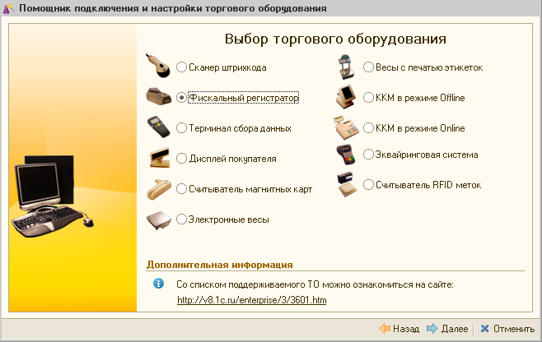
Управление торговлей
Управление розничной торговлей
«1С:Управление птицефабрикой 8» позволяет:
Автоматизировать работу подразделений, занимающихся розничной торговлей:
  Торговые залы в офисах;
  Розничные магазины.
Вести учет как торговых точек,
ведущих количественный товарный
учет, так и удаленных точек,
ведущих только суммовой учет.
Поддержка широкого спектра электронного торгового оборудования.
Для интенсивной розничной торговли с особыми требованиями к эргономике рабочего места кассира — интеграция со специализированной системой автоматизации розничной торговли «1С:Розница 8».
Notes:
1С:Управление птицефабрикой позволяет автоматизировать работу подразделений, занимающихся розничной торговлей:
1. торговые залы в офисах;
2. розничные магазины.
Подсистема позволяет вести учет как торговых точек, ведущих количественный товарный учет, так и удаленных точек, ведущих только суммовой учет.
Поддержка широкого спектра электронного торгового оборудования. Для интенсивной розничной торговли с особыми требованиями к эргономике рабочего места кассира — интеграция со специализированной системой автоматизации розничной торговли «1С:Розница 8».

Slide 50
Управление торговлей
Управление закупками
Подсистема «Управление закупками» позволяет:
Обеспечивать своевременные поставки ТМЦ, материалов, сырья;
Оптимизировать закупки по ценам и условиям поставки;
Предоставлять менеджерам, отвечающим за снабжение, информацию, необходимую для своевременного принятия решений о пополнении запасов ТМЦ, для снижения затрат на закупки и четкой организации взаимодействия с поставщиками;
Оперативно планировать закупки;
Оформлять заказы поставщикам и контролировать их исполнение;
Поддерживать различные схемы приема товаров от поставщиков.
Notes:
Управление процессами закупки в информационной системе, построенной на основе 1С:Управление птицефабрикой, позволит коммерческому директору:
1. обеспечить своевременные поставки ТМЦ;
2. обеспечить производство материалами и сырьем;
3. оптимизировать закупки по ценам и условиям поставки.
Подсистема управления закупками обеспечивает:
1. предоставление менеджерам, отвечающим за снабжение, информации, необходимой для своевременного принятия решений о пополнении запасов ТМЦ, для снижения затрат на закупки и четкой организации взаимодействия с поставщиками;
2. оперативное планирование закупок;
3. оформление заказов поставщикам и контроль их исполнения;
4. поддержку различных схем приема товаров от поставщиков.

Slide 51
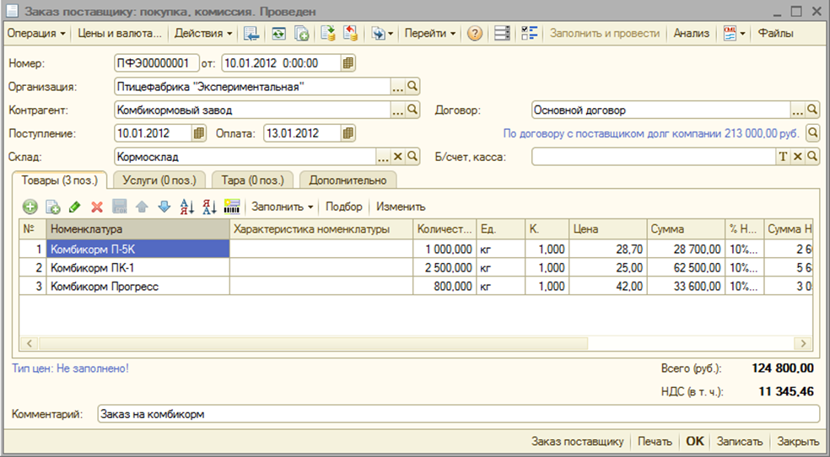
Управление торговлей
Заказы поставщикам
Заказ поставщику фиксирует предварительную договоренность о приобретении товаров у поставщика;
Информация о сформированных заказах используется для планирования закупок и автоматизированного оформления поступлений;
Заказ имеет функцию автозаполнения на основании:
  Данных о текущих запасах;
  Заказов покупателей;
  Внутренних заказов;
  Сформированных
  ранее
  потребностях.
Notes:
Менеджеры по закупкам распределяют потребности по поставщикам, используя информацию о ценах и условиях поставки, внесенных в систему, и формируют заказ поставщику - предварительную договоренность о приобретении у него товаров.
Информация о сформированных заказах используется для планирования закупок и автоматизированного оформления поступлений.
Предусмотрена интеграция с системами электронного документооборота EDI.
Для повышения эффективности работы менеджеров по закупкам имеется функция автозаполнения заказа, на основании:
1. данных о текущих запасах;
2. заказов покупателей;
3. внутренних заказов;
4. сформированных ранее потребностях.

Slide 52
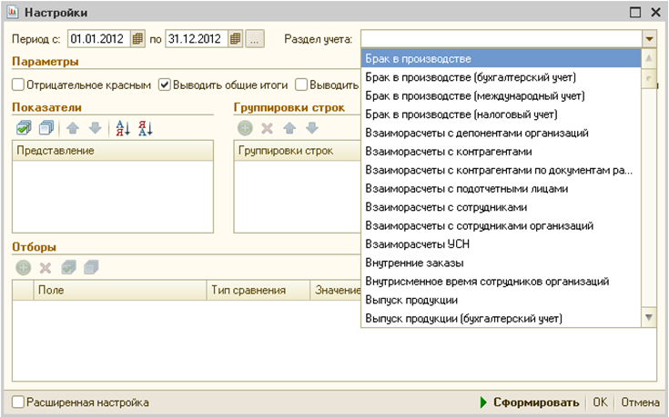
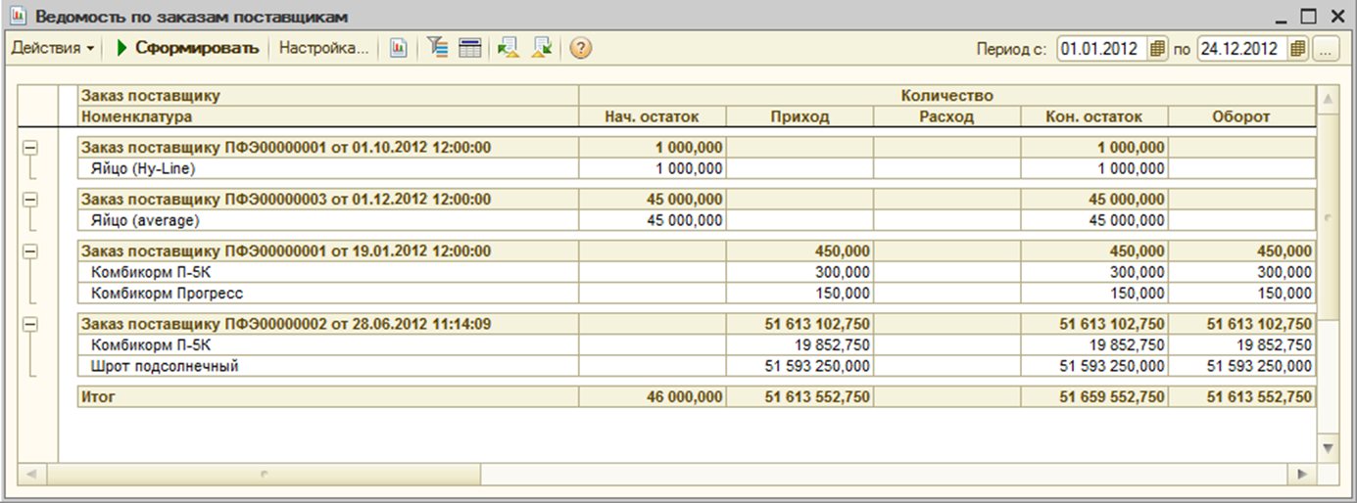
Управление торговлей
Анализ закупок
«1С:Управление птицефабрикой 8» содержит набор аналитических отчетов, позволяющих обоснованно принимать управленческие решения и планировать деятельность:
1С:Управление птицефабрикой» позволяет:
Анализ заказов поставщикам;
Ведомость по заказам
поставщикам;
Анализ закупок;
Анализ кредиторской задолженности;
Взаиморасчеты с комитентами.
Notes:
1С:Управление птицефабрикой содержит набор аналитических отчетов, позволяющих коммерческому директору обоснованно принимать управленческие решения и планировать деятельность:
1. Анализ заказов поставщикам;
2. Ведомость по заказам поставщикам;
3. Анализ закупок;
4. Анализ кредиторской задолженности;
5. Взаиморасчеты с комитентами.
Сверх стандартных отчетов системы есть универсальный конструктор отчетов, используя который, можно получить практически любые данные в любых разрезах без помощи программистов.

Slide 53
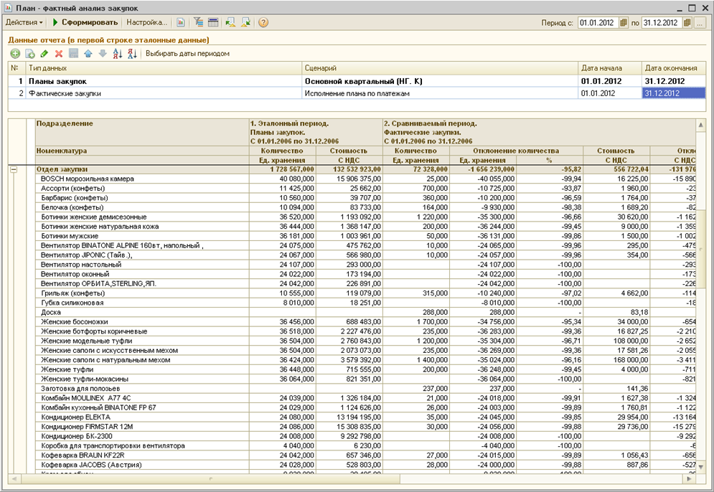
План-фактный анализ закупок
Управление торговлей
Notes:
Для сравнительного анализа запланированных и фактически произведенных закупок служит отчет «План-фактный анализ». Отчет позволяет анализировать данные за любой период в любых комбинациях, например:
1. за один и тот же период: план с одной периодичностью с планами с другой;
2. за один и тот же период: план с фактическими продажами;
3. за различные периоды: план с планами;
4. за различные периоды: план с фактическими продажами;
5. за различные периоды: фактические продажи с фактическими продажами.

Slide 54
Возможности приобретения
Возможности приобретения
Наименование | Рекомендованная розничная цена, руб.
1С:Предприятие 8. Управление птицефабрикой. Основная поставка | 180 000
1С:Предприятие 8. Управление птицефабрикой. Лицензия для удаленного офиса | 35 000
1С:Предприятие 8. Управление птицефабрикой. Лицензия для ноутбука | 3 500
1С:Предприятие 8. Управление птицефабрикой. NFR | 3 000

Slide 55
Возможности приобретения
Наименование | Рекомендованная розничная цена, руб.
1С:Предприятие 8. Дополнительная лицензия 1С:Птицеводство на 1 рабочее место | 12 000
1С:Предприятие 8. Дополнительная лицензия 1С:Птицеводство на 5 рабочих мест | 52 000
1С:Предприятие 8. Дополнительная лицензия 1С:Птицеводство на 10 рабочих мест | 87 000
1С:Предприятие 8. Дополнительная лицензия 1С:Птицеводство на 20 рабочих мест | 144 000
1С:Предприятие 8. Дополнительная лицензия 1С:Птицеводство на 50 рабочих мест | 288 000
1С:Предприятие 8. Дополнительная лицензия 1С:Птицеводство на 100 рабочих мест | 461 000

Slide 56
Удаленная демонстрация
Удаленная демонстрация
Решение «1С:Управление птицефабрикой 8» можно удаленно посмотреть на демо-сервере нижегородского филиала компании «1С-Рарус».
Заказать демонстрацию можно
по телефону (831) 461-82-61
или эл. почте agro@rarus.nn.ru

Slide 57
Социальные сети
Следите за нашими новостями в социальных сетях:
ВКонтакте: http://vkontakte.ru/agro1c
Facebook: http://www.facebook.com/agro1c
Twitter: http://twitter.com/Agro1C
Видео-канал на
YouTube: http://www.youtube.com/1cagro

Slide 58
СПАСИБО
ЗА ВНИМАНИЕ

